Slide 1
“Баратрум”
Авторы: Пименов Илья Шадрин Георгий

Slide 2
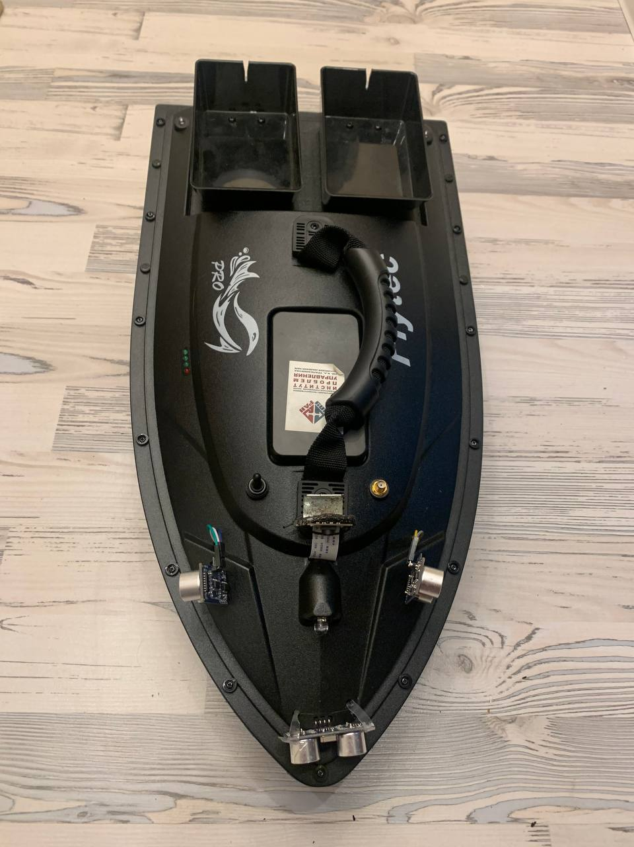
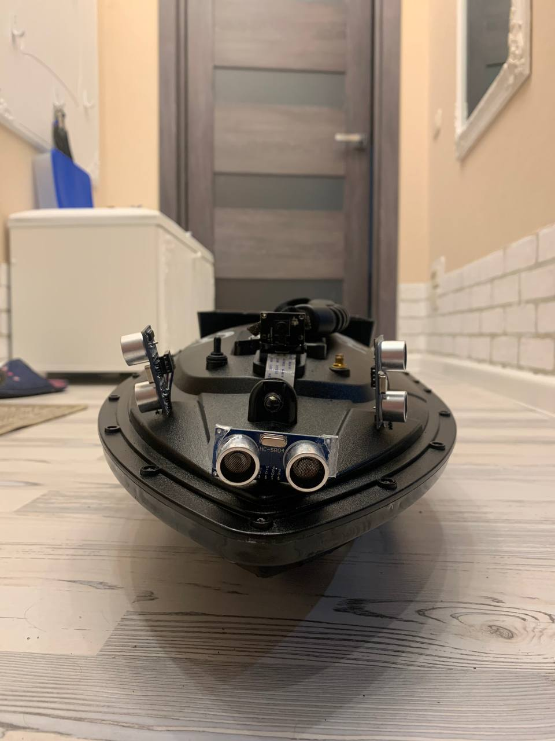
О проекте
Мы рады продемонстрировать вам нашего робота под названием “Баратрум”. Наш робот способен проходить различные маршруты, ориентируясь при помощи ультразвука и компьютерного зрения.

Slide 3
Характеристики робота
Размер: 500x270x200 мм
Скорость: 5.4 км/ч
Плата: Raspberry Pi 4 Model B
Прочие компоненты: Моторчики, Ультразвуковые датчики, Камера
ПО для разработки: PyCharm, OpenCV

Slide 4
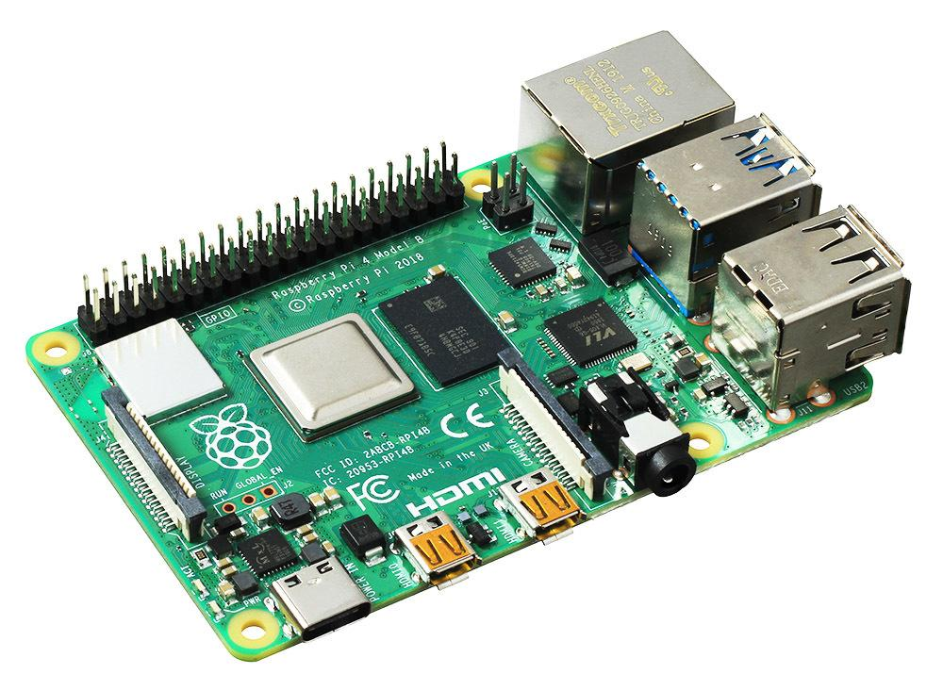
Процесс создания
В качестве основы для нашего проекта мы использовали готовый макет лодки. Мы установили на неё плату Raspberry Pi, которая является “мозгом” нашего робота.

Slide 5
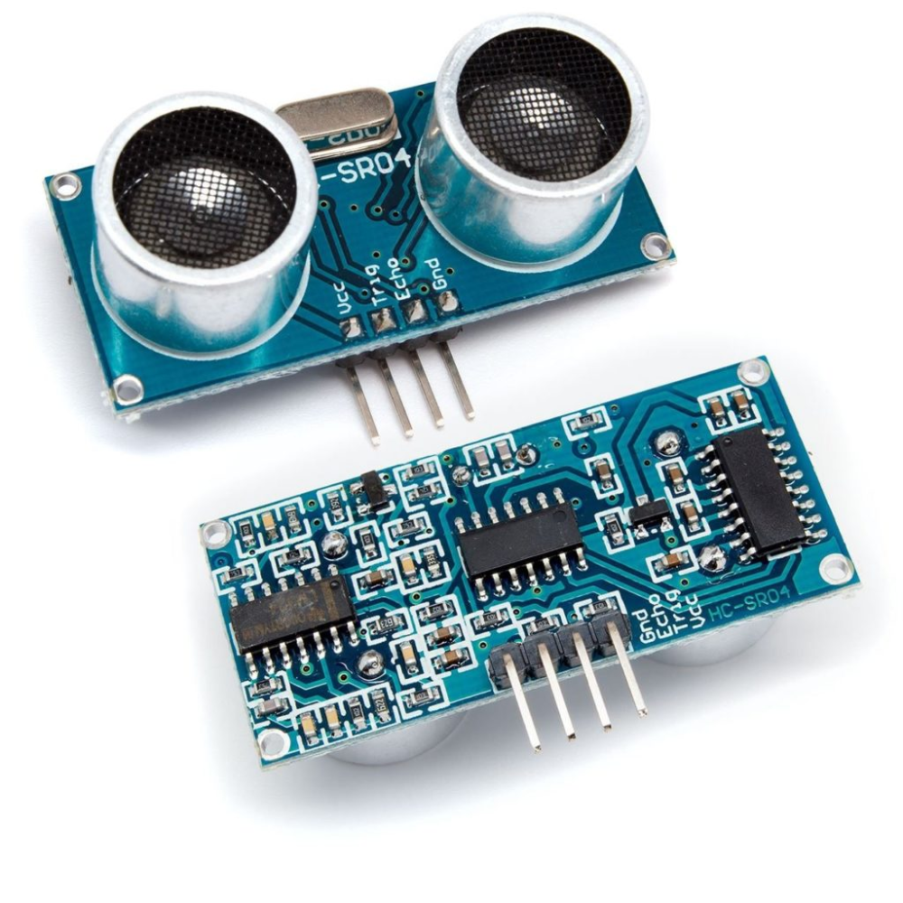
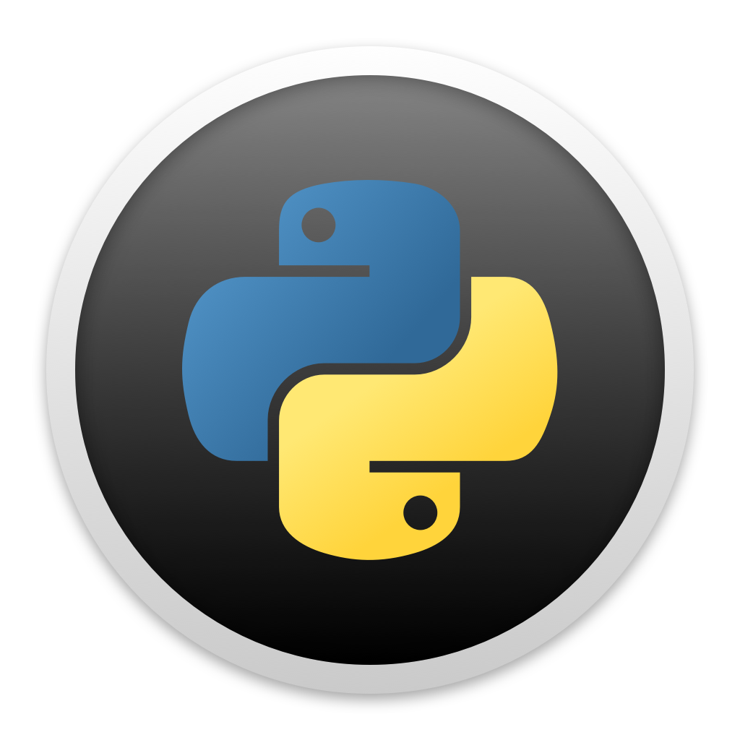
Процесс создания
Затем присоединили к этой плате моторчики и ультразвуковые датчики. При помощи языка Python мы запрограммировали их. Для разработки на языке Python нами использован PyCharm.

Slide 6
Процесс создания
Также мы установили камеру и написали программу, позволяющую распознавать объекты, попадающие в поле зрения камеры. Для этого мы использовали технологию OpenCv.

Slide 7
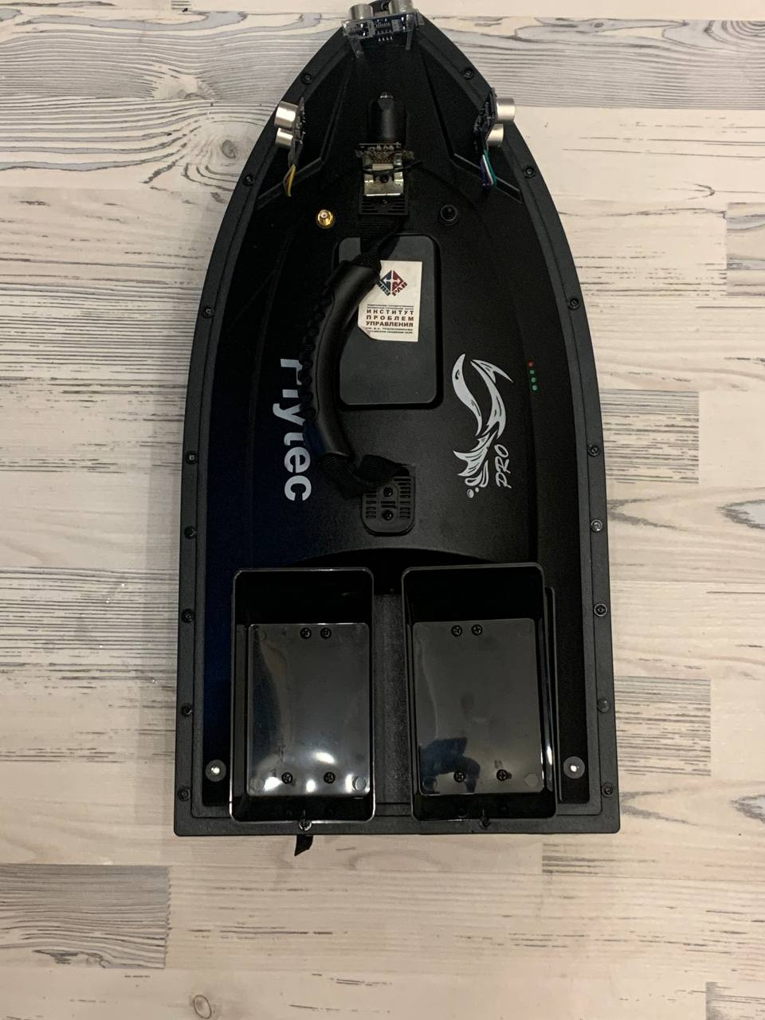
Результат
В результате мы получили робота, способного выполнять следующие упражнения:
“Обход по периметру”
“Петля”
“Две петли”
“Восьмёрка”

Slide 8
Спасибо за внимание!

